Slide 1
Ugunsgrēka dzēšana
Talsu novada Valdgales pagasta Lielsalas kūdras purvā
Pulkvežletnants Jānis Grīnbergs, VUGD OVP priekšnieks, pulkvežleitnants Mārtiņš Baltmanis, VUGD CAP priekšnieks, pulkvežleitnants Ivo Mežulis, VUGD OVP OPN priekšnieks, majors Romāns Andrijauskas, VUGD KRB komandiera vietnieks
2018.gada 5.septembris, Kuldīga

Slide 2
Saturs
Kūdras ugunsgrēku specifika
Situācija ES saistībā ar meža ugunsgrēkiem
Notikums un iesaistītās institūcijas
Notikuma hronoloģija
Iesaistītie resursi
Satelīta attēli
Gaisa kvalitātes mērījumi
Ugunsdrošības jautājumi
Komunikācija par ugunsgrēku
Secinājumi

Slide 3
Kūdras ugunsgrēka specifika
Kūdras ugunsgrēka specifiku – kūdra gruzd un deg dziļumā, bet uzpūšot vējam, gruzdošās vietas uzliesmo un deg ar atklātu liesmu, mežā strauji izplatoties pa sausajiem kokiem, tā zariem un meža zemsedzi
Kūdras un meža ugunsgrēks tiek dzēsts ar ūdeni, jo tas ir pieejamākais un lētākais materiāls, kā maksimāli īsākā laika sprīdī apturēt liesmu straujo izplatību un ierobežot pašu ugunsgrēku
Būtisku ieguldījumu ugunsgrēka dzēšanā un liesmu ierobežošanā sniedz helikopteri, jo ar to ūdens maisiem ir iespējams ātri nodzēst liesmas tur, kur ugunsdzēsēji glābēji paši netiek klāt, tomēr to izmantošanu ierobežo stiprais piedūmojums
Dzēšanas darbi tiek organizēti pa perimetru, sadalot notikuma vietu darba iecirkņos par kuru darbību noteiktas attiecīgās atbildīgās VUGD amatpersonas, kā arī institūciju sadarbības nodrošināšanai tiek izveidots štābs
Perimetrs bija 30 km garš un tika izmantoti 36 km ugunsdzēsības šļūteņu

Slide 4
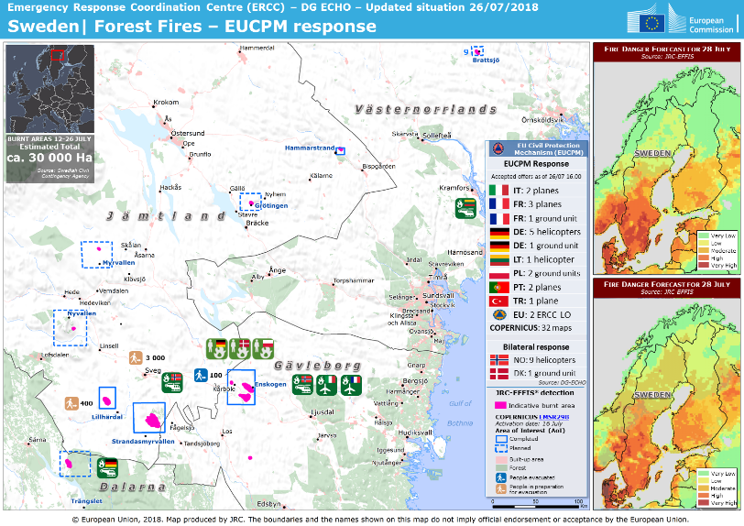
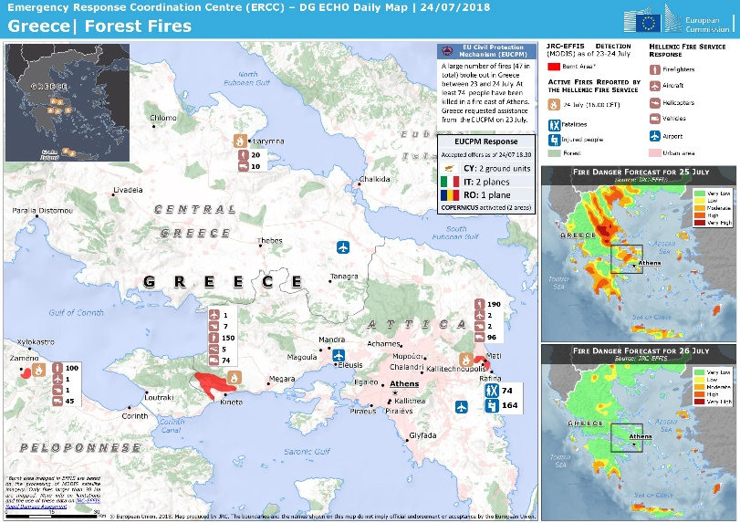
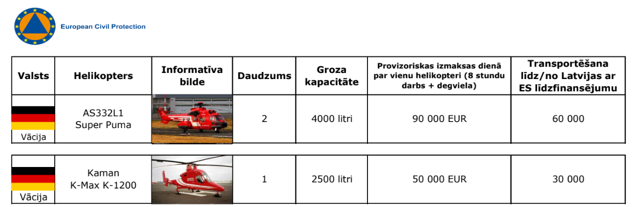
Situācija ES saistībā ar meža ugunsgrēkiem
Situācija Zviedrijā uz 26.jūliju
Situācija Grieķijā uz 24.jūliju
Savienības civilās aizsardzības mehānisma helikopteru piedāvājums uz 24.jūliju (plkst. 16:11)
*Izmaksas aptuvenās
*piedāvājums no privātas kompānijas

Slide 5








Notikums un iesaistītās institūcijas
Notikuma laiks: 17.07.2018. plkst.:17.33
Lokalizācijas laiks: 09.08.2018. plkst.:14.38
Likvidācijas laiks: 09.08.2018. plkst.:14.38
Iesaistītās institūcijas:
Ugunsgrēka dzēšanu un glābšanas darbus vada VUGD amatpersona.
Ugunsgrēka ierobežošanas un likvidācijas darbus mežā un meža zemēs vada Valsts meža dienesta atbildīgā amatpersona
Avots: Ugunsdrošības un ugunsdzēsības likuma 14.panta pirmā daļa
560 stundas (23 dienas un 8 stundas)
+
Pašvaldības
Pašvaldības policija
Brīvprātīgie
Starptautiskā palīdzība (LT, BY un SCAM - COPERNICUS)

Slide 6
Notikuma hronoloģija
17.07.
18.07.
19.07.
20.07.
21.07.-24.07.
17:33
VUGD saņem izsaukumu uz kūdras ieguves vietu
05:57
tiek iesaistīti fizisko un juridisko personu resursi
07:29
VRS helikopters veic izlūkošanu
01:03
mežs deg ar atklātu liesmu
KVP sasaukšana (prot.Nr.2, 1.§)
18:50
Tiek iesaistīts VMD, jo liesmas izplatās uz mežu
15:00
tiek sasauks KDG (VUGD)
16:27
tiek iesaistīti fizisko un juridisko personu resursi
14:06
mainās vēja ātrums un virziens, notiek iedzīvotāju informēšana
MK ārkārtas sēdes (prot.Nr.34, 1.§ un prot.Nr.35, 34.§)
22:00
Tiek iesaistīts NBS
15:50
uzsāk evakuēt Stiklu internātskolu
16:35
notiek strauja uguns izplatība
15:21
evakuācija no Stiklu ciema
17:00
sasaukta Ventspils novada STCA komisija
18:00
sasaukta Talsu STCA komisija
18:36
tiek pieprasīts LT helikopters
20:21
aktivizēts SCAM (COPERNICUS pakalpojums – satelīta attēli)
Izdegušas koku saknes (koku krišana, bez skaņas)
Stiprs piedūmojums
Strauja uguns izplatība (degšana ar atklātu liesmu)
Meža joslu zāģēšana
Mākslīgo grāvju veidošana, lai aizsargātu mežu

Slide 7

Iesaistītie resursi
17/18 | 18/19 | 19/20 | 20/21 | 21/22 | 22/23 | 23/24 | 24/25 | 25/26 | 26/27 | 27/28 | 28/29 | 29/30 | 30/31
~ 30 | ~50 | ~150 | 172 | 129 | 143 | 164 | 165 | 146 | 140 | 140 | 142 | 115 | 104
Notikumā iesaistīti (pa dienām mainīgi):
NBS gaisa spēki – 2 helikopteri
Valsts robežsardze – 1 helikopters
Zemessardze – 10-40 cilvēki
Lietuvas gaisa spēki – 1 helikopters
Baltkrievijas ĀS ministrija – 1 helikopters
NMPD – 3 personas
VP un pašvaldības policijas resursi
VMD – 20-50 cilvēki un resursi
Dabas aizsardzības pārvalde
LVĢMC (meteoroloģiskā prognoze)
Ikdienā lielu atbalstu sniedza:
Pašvaldības, komersanti un iedzīvotāji (piemēram, ūdens pievešana, sūknēšana, ēdināšana, pagaidu izmitināšana u.c. darbi)
Pēc 31.jūlija notikumā iesaistītie resursi tika samazināti, ņemot vērā, ka uzlijušais lietus pozitīvi ietekmēja dzēšanas darbus un ugunsgrēka likvidāciju kopumā.

Slide 8
Iesaistītie resursi

Slide 9
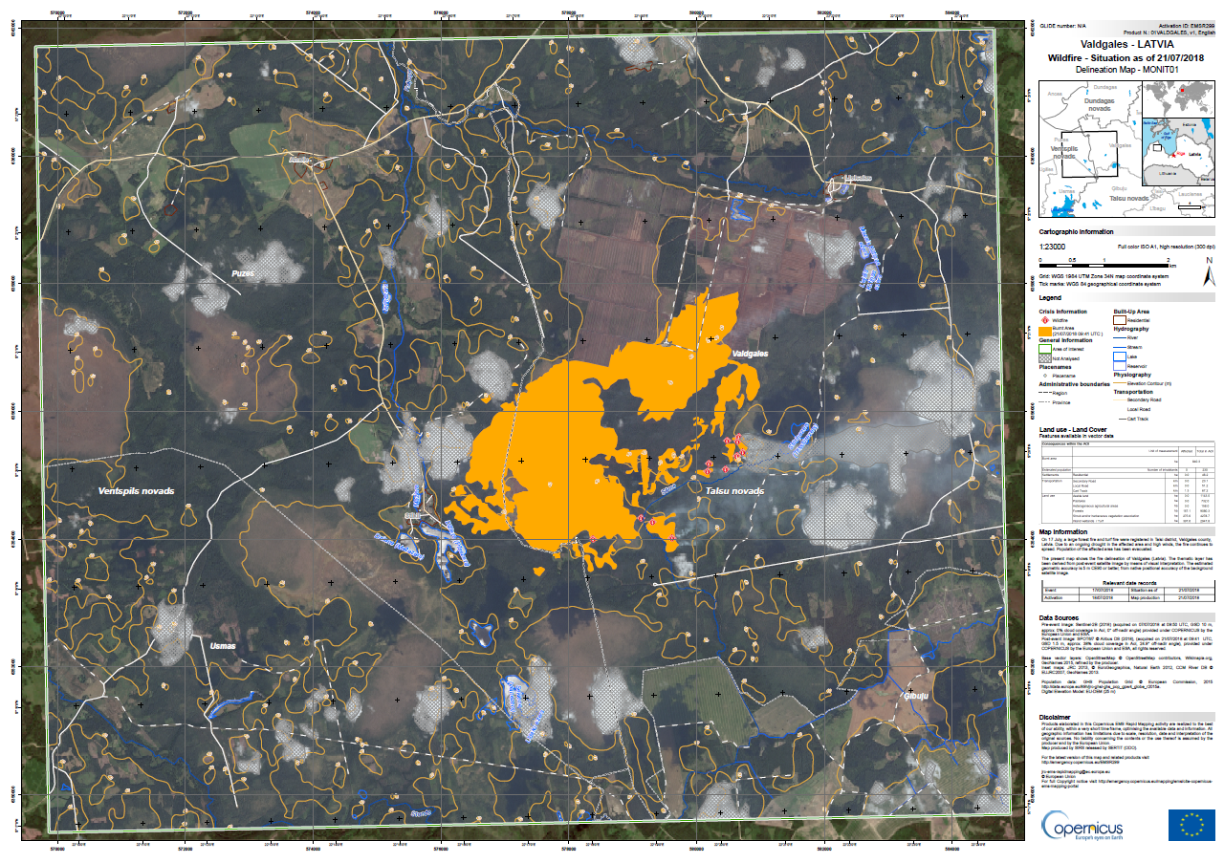
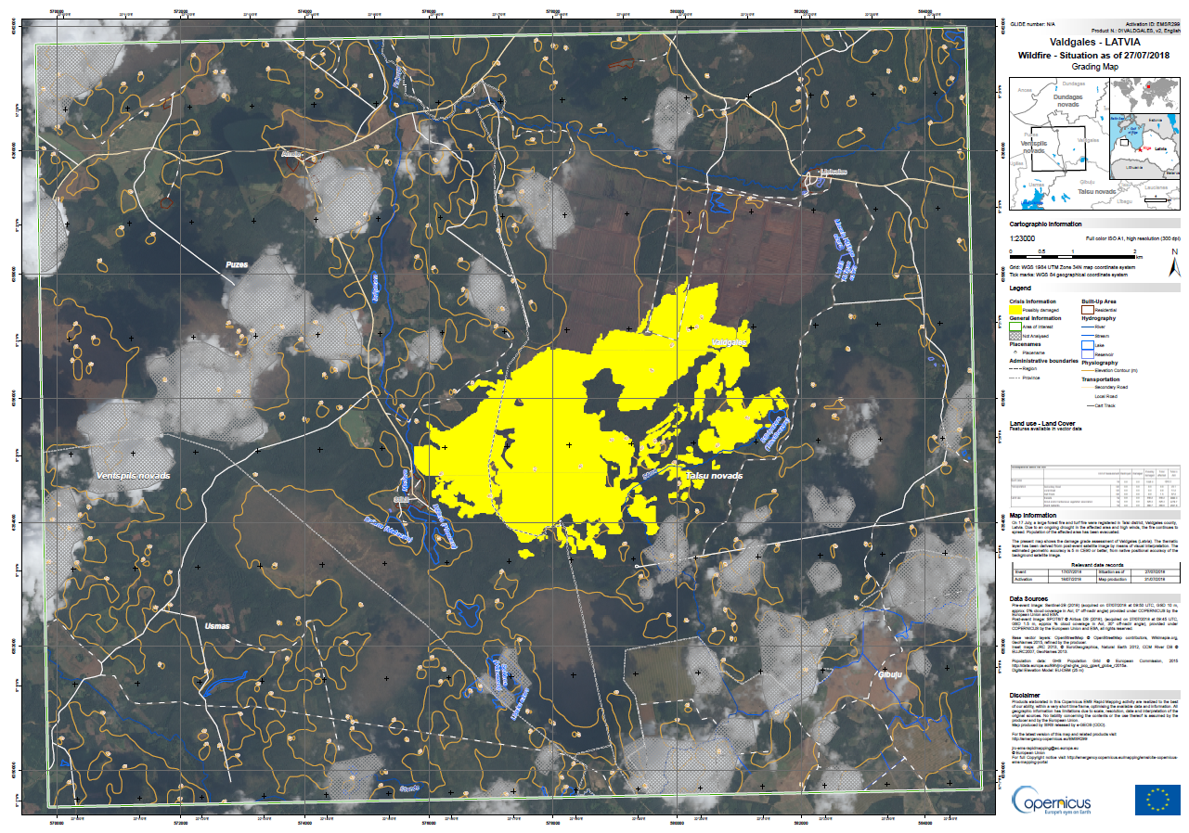
Satelītu attēli (kartes)
18.jūlijā VUGD informēja ES Ārkārtas reaģēšanas koordinācijas centru (ERCC) par situāciju Latvijā
18.jūlijā VUGD pieprasīja ārkārtas situāciju kartēšanas atbalstu no ES satelīta «COPERNICUS».
Tika saņemtas:
1 references karte
7 robežu kartes (Deliniation Map)
1 bojājumu karte (Grading Map)
21.jūlijs (DM)
31.jūlijs (GM)
Bojājuma nosaukums | Daudzums
Kopējā izdegusī platība | 1049,3 ha
Mežs | 336,2 ha
Krūmi, zālaugu veģetācija | 326,4 ha
Iekšzemes mitrāji | 386.6 ha
Lauku ceļi | 1.3 km

Slide 10
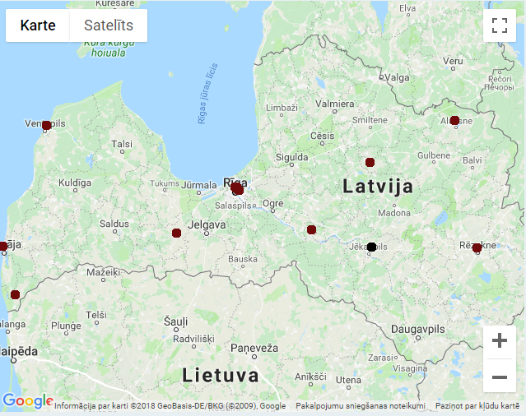

Gaisa kvalitātes mērījumi
Gaisa kvalitātes mērījumus veica VUGD 22.07., iesaistot komersantu
Gaisa kvalitātes staciju novērošanas tīkls
Monitoringa vieta | Monitoringa dati Indikatīvie | Gaisa mērījumu laiks
Jūrmalā-Kalnciems krustojums (Liepājas šoseja) | pm1 = 5.8-6.3 μg/m³ pm10 = 11.1-13.7 μg/m³ | 14.05-14.15
Brocēni, Lielcieceres iela 14 | pm1= 6.6-7.3 μg/m³ pm10 = 13.8 -26.9 μg/m³ | 15.15-14.25
Saldus, Saldus pamatskola, Liela iela | pm1=7.3 μg/m³ pm10= 14.2 - 18.8 μg/m³ | 15.42-14.52
Skrunda, Liela iela 1a, Kultūras nams | pm1=4.5-9.4 μg/m³ pm10= 14.9-22.5 μg/m³ | 17.00-17.10
Pelči, daudzdzīvokļu māju rajons, “Sarmas” un pirmsskolas izglītības iestāde | pm1=3.2 μg/m³, pm10= 9.8-17 μg/m³ | 17.46-17.56
Kuldīga, daudzdzīvokļu māju rajons, Piltenes iela 18 | pm1=2.8-3.7 μg/m³ pm10= 33.7-60.7 μg/m³ | 18.16-18.26
Stende, daudzdzīvokļu māju rajons, Brīvības iela 76 | pm1=8.0-9.2 μg/m³ pm10= 15.8-43 μg/m³ | 19.24-19.34
Dižstende, daudzdzīvokļu māju rajons, “Vītoli” | pm1=4.1-8.4 μg/m³ pm10= 12.4-45.6 μg/m³ | 19.50-20.00
Talsi, daudzdzīvokļu māju rajons, Darva iela 21 | pm1=2.5-2.9 μg/m³ pm10= 9.2-18 μg/m³ | 20.25-20.35
Valdemārpils, Dzirnavu iela pie baznīcas | pm1=1.4- 1.9 μg/m³ pm10= 4.1-11.6 μg/m³ | 21.16-21.26
Stikli, blakus VUGD štābam | pm1=6.6-24.6 - μg/m³ pm10= 185-2628 μg/m³ | 22.11-22.24
31.jūlijs (GM)
Pārsniedzot noteiktos līmeņus LVGMC informē VARAM, Veselības inspekciju, Valsts vides dienestu, pašvaldību un VUGD
VARAM, LVGMC un pašvaldība sagatavo informāciju un nodot VUGD + Veselības inspekcijas sagatavo informāciju un nodot VUGD
VUGD informē iedzīvotājus
Avots: MK 03.11.2009. noteikumi Nr.1290 «Noteikumi par gaisa kvalitāti»

Slide 11
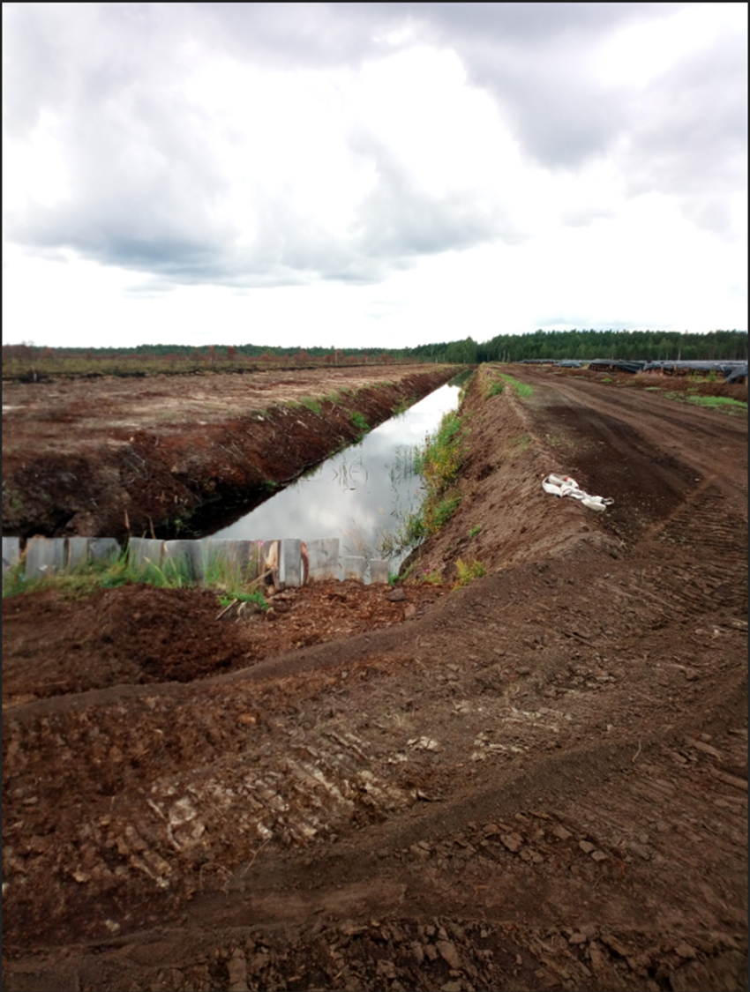
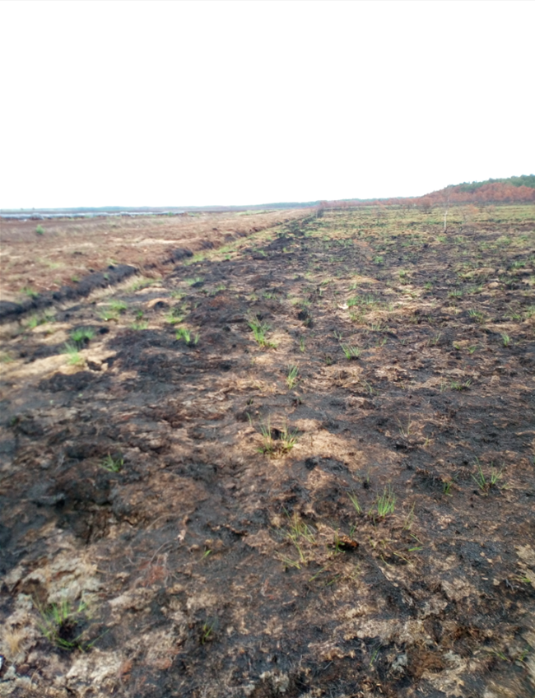
Ugunsdrošības jautājumi
Valsts ugunsdrošības uzraudzību mežos un meža zemē veic Valsts meža dienesta amatpersonas
Avots: Ugunsdrošības un ugunsdzēsības likuma 13.panta otrā daļa
Meža zeme ir zeme, uz kuras ir mežs, zeme zem meža infrastruktūras objektiem, kā arī mežā ietilpstošie pārplūstošie klajumi, lauces un tam pieguļošie purvi
Avots: Meža likuma 1.panta pirmās daļas 29.punkts
Ministru kabineta 2016.gada 19.aprīļa noteikumi Nr.238 “Ugunsdrošības noteikumi” noteiktas speciālās ugunsdrošības prasības meža objektā, kūdras ieguves un uzglabāšanas objektos (13.5., 13.9. un 13.10.apakšnodaļa)

Slide 12
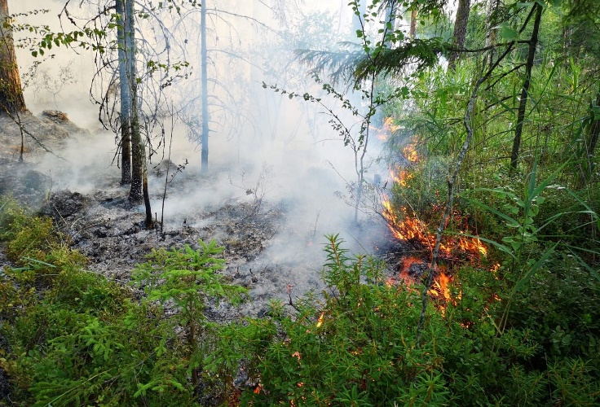
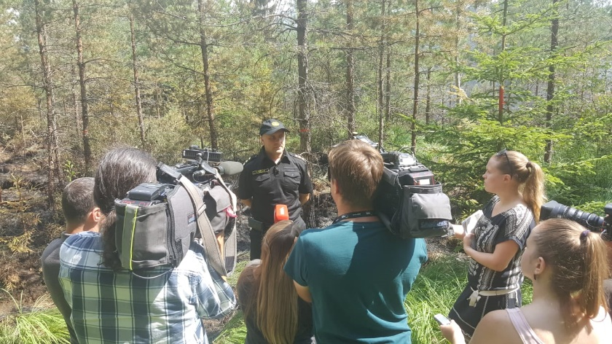
Komunikācija par ugunsgrēku
Komunikācija par ugunsgrēku sākta divas stundas pēc izsaukuma saņemšanas – plkst. 19.35, informējot par notikumu žurnālistus un uzsākot komunikāciju sociālajos tīklos. Plkst. 19.40 VUGD informācija tika publiskota nacionālajā ziņu aģentūrā LETA. Kā arī par notiekošo tika informēti tuvējo pašvaldību vadītāji.
Nepārtraukta komunikācija nodrošināta vairāk kā 20 dienas.
Izmantotie komunikācijas rīki:
  preses relīzes;
  preses iespējas uz vietas;
  sociālie tīkli;
  Informācija VUGD mājaslapā;
  intervijas TV un radio;
  vizuālais materiāls no notikuma vietas.
VUGD oficiālā Twitter konta jūlijā kopumā veikti 119 ieraksti.
Facebook oficiālajā VUGD kontā publicēti 63 ieraksti.
Jūlijā VUGD Twitter ieraksti sasnieguši 577 tūkstošus lielu auditoriju.

Slide 13
Secinājumi
Institūcijām nav informācijas par to, ka meža ugunsgrēka dzēšanas darbus vada Valsts meža dienests. Savukārt Valsts meža dienestam trūkst spēju nodrošināt visaptverošu reaģēšanu šāda mēroga meža ugunsgrēkos, tai skaitā darbību 24/7
Valsts meža dienests nebija veicis ugunsdrošības prasību uzraudzību kūdras ieguves un uzglabāšanas objektos
Stiprais piedūmojums ierobežoja helikopteru izmantošanu ugunsgrēka dzešanai (dzēšana izmantojot helikopterus ir efektīva, kad deg meža vainags)
Nepieciešams aktualizēt procedūras par gaisa kvalitātes kontroli izmantojot pārnēsājamās (mobilas) mēriekārtas, kuras Valsts vides dienests var iesaistīt 24/7
Tika nodrošināts uzņemošas valsts atbalsts starptautiskās palīdzības sniedzējiem (izmitināšana, ēdināšana, koordinācija, degviela utt.)
Darbs sadarbības teritoriju civilās aizsardzības komisijās notika atbilstoši to darbības mērķim (informācijas apmaiņa, resursu apzināšana, evakuācijas organizācija utt.)
LMT ir iespēja nodrošināt retranslatoru izvietošanu sakaru pārklājuma spēju palielināšanai

Slide 14

Pulkvežletnants Jānis Grīnbergs, VUGD OVP priekšnieks, pulkvežleitnants Mārtiņš Baltmanis, VUGD CAP priekšnieks, pulkvežleitnants Ivo Mežulis, VUGD OVP OPN priekšnieks, majors Romāns Andrijauskas, VUGD KRB komandiera vietnieks
2018.gada 5.septembris, Kuldīga

